Slide 1

KAMSIA
DORSIA
LIVSIA
basendom.pl

Slide 2








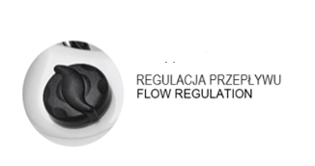
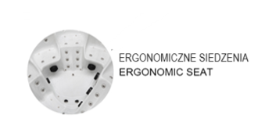

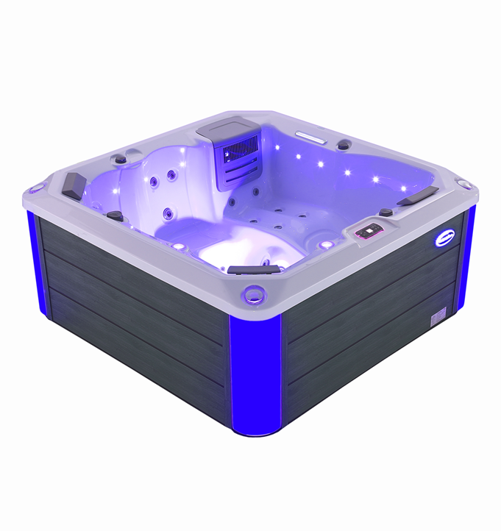





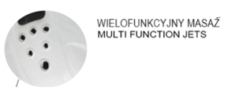

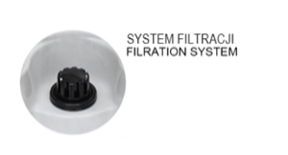
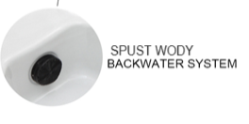

Slide 3


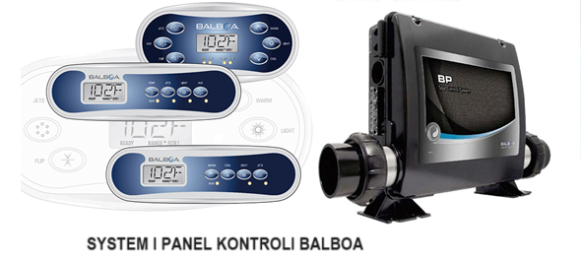
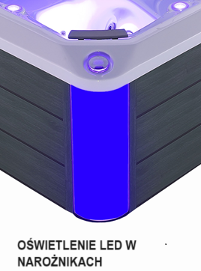


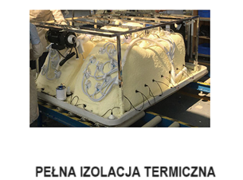



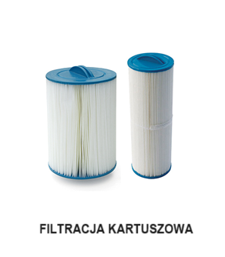
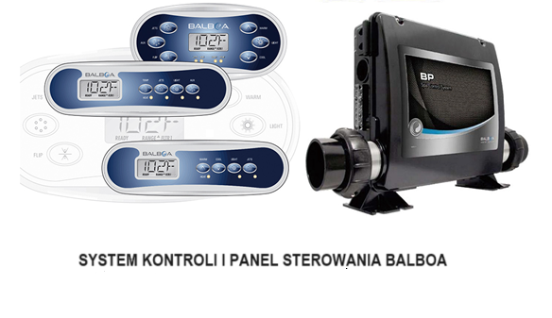
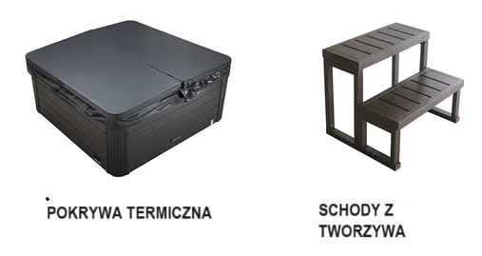



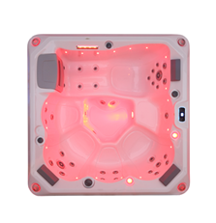
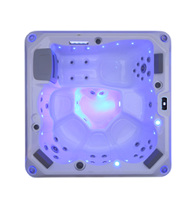
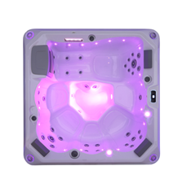
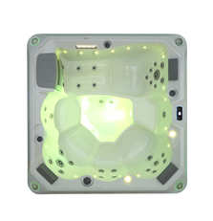
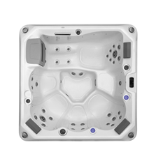
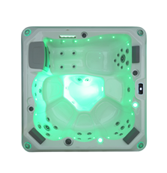
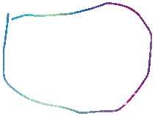
2

Slide 4



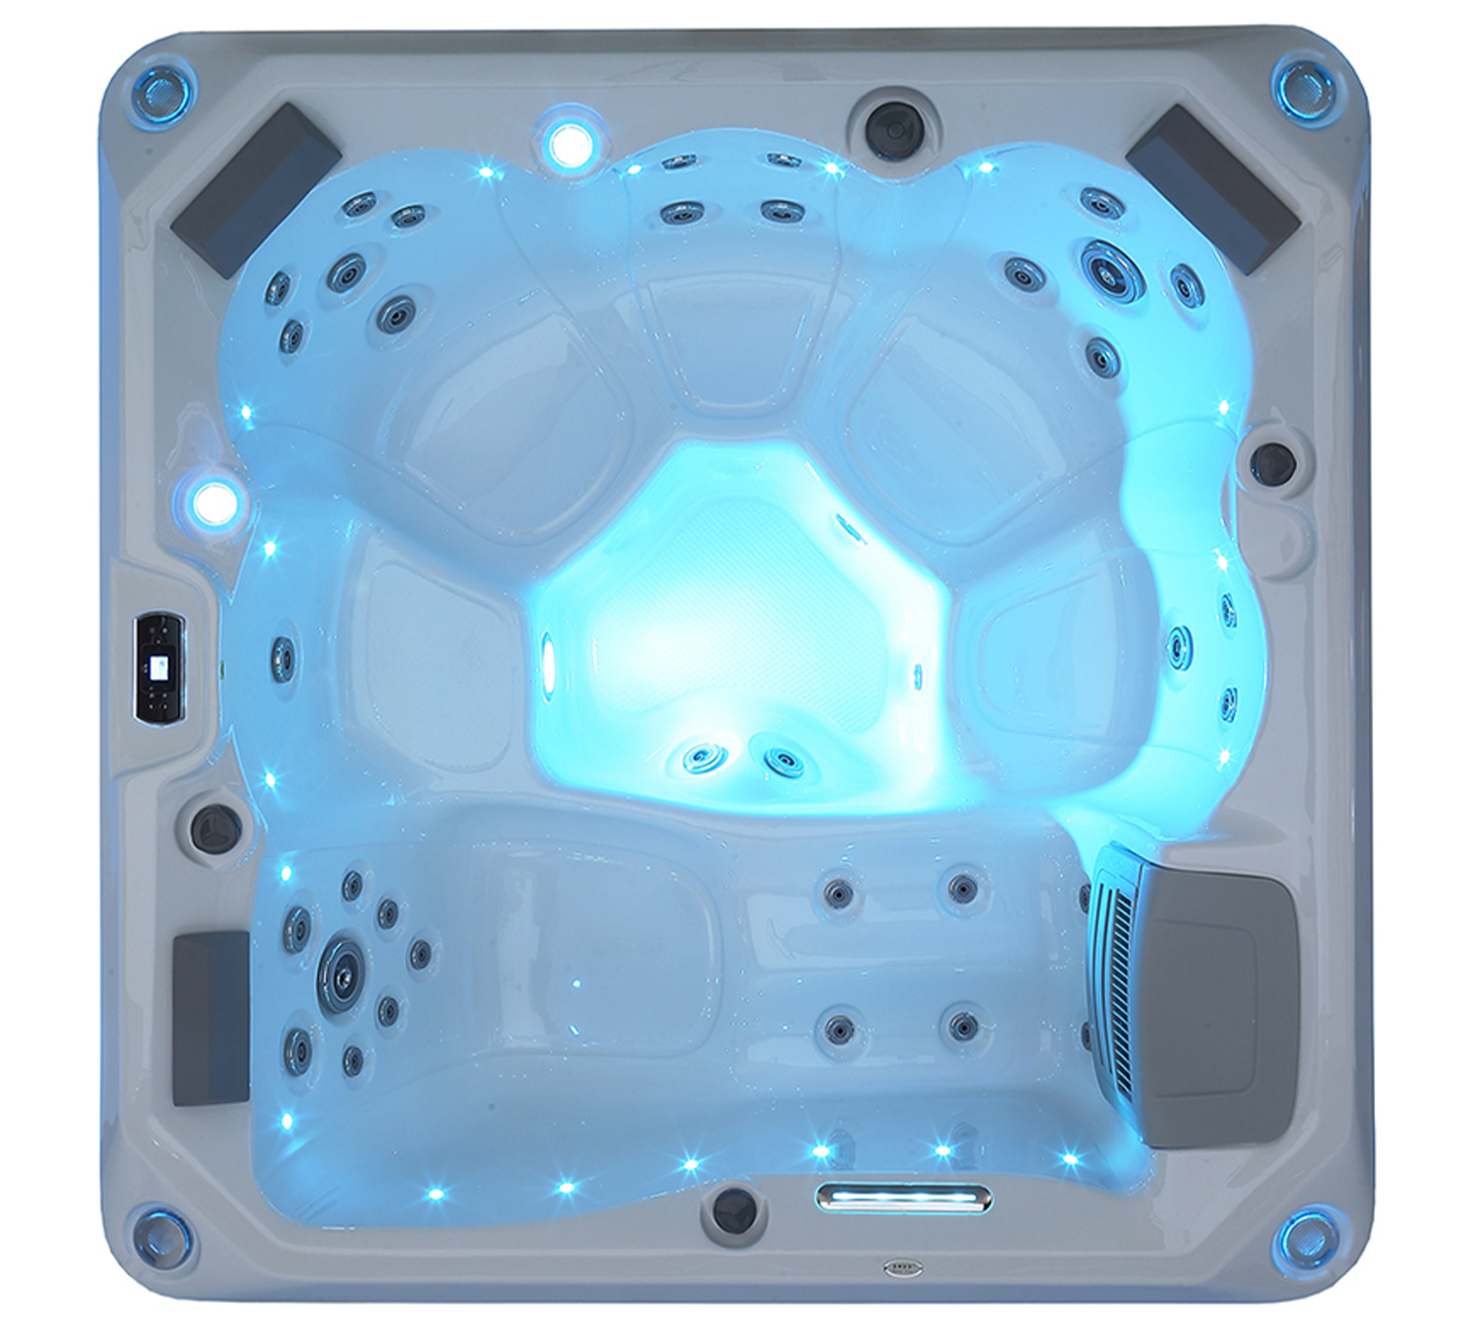
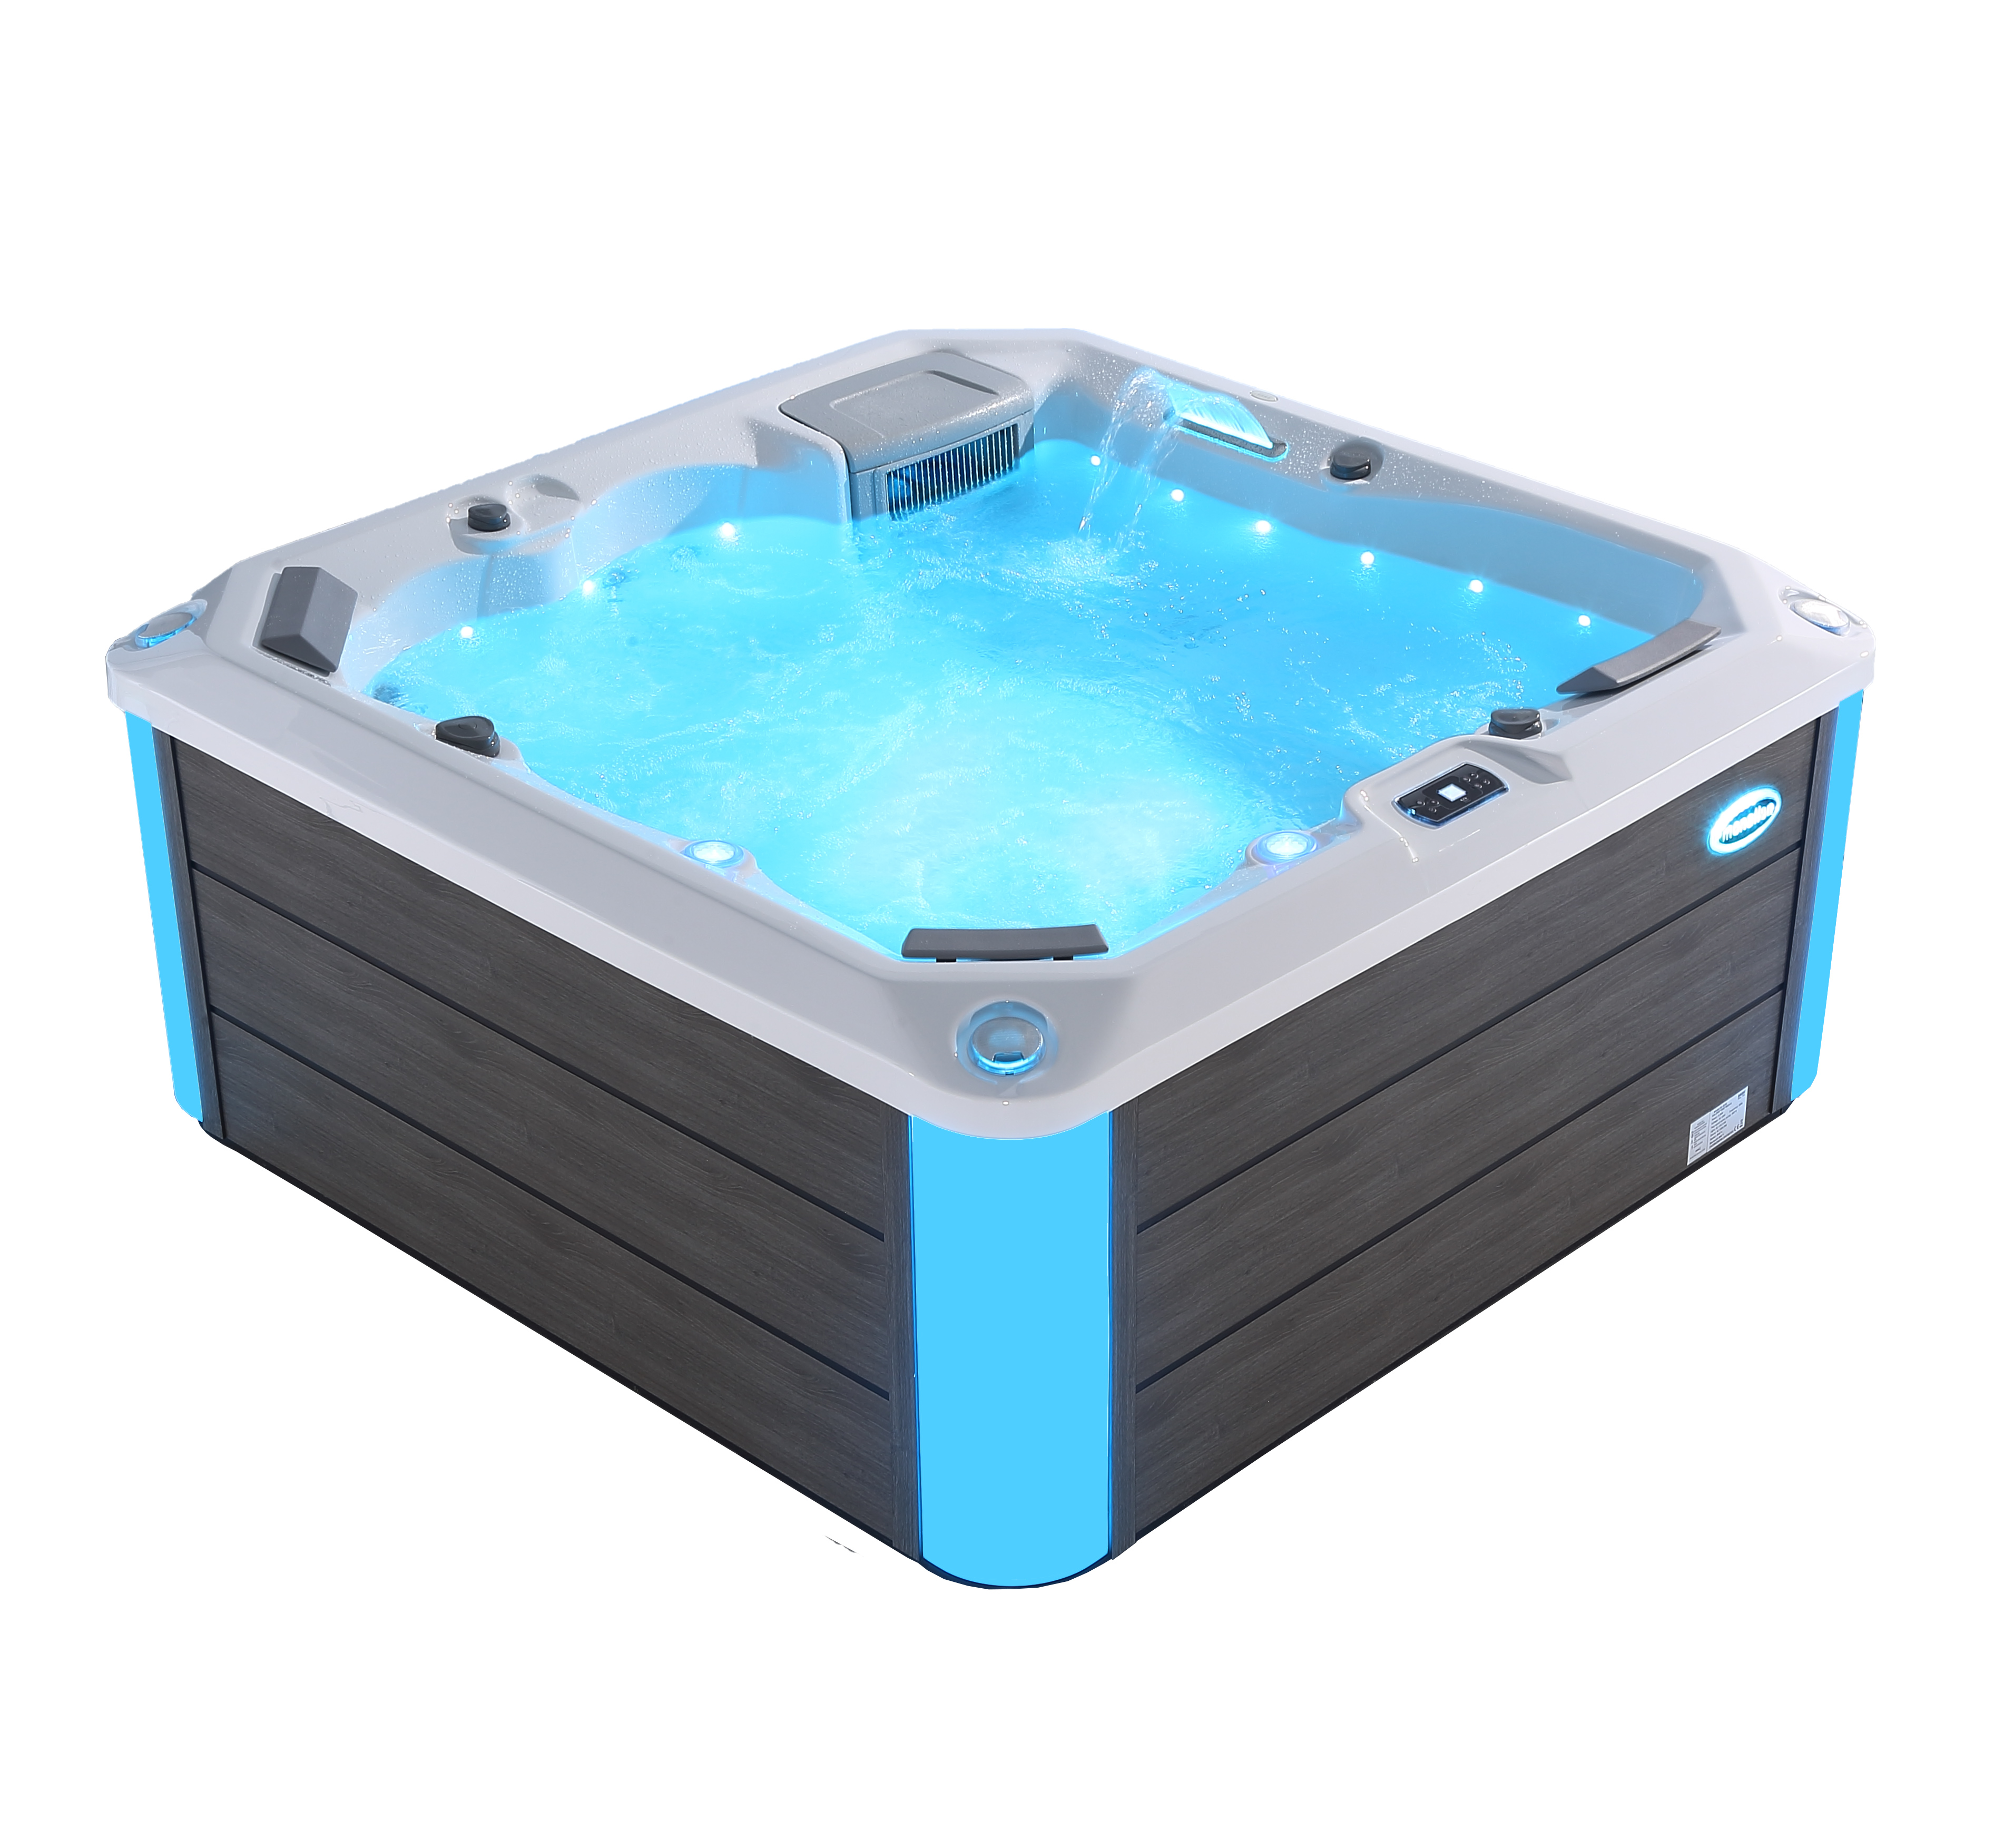



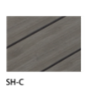
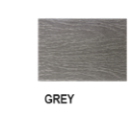
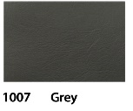









ILOŚĆ MIEJSC
Leżak x 1 Siedzenia x 5
Miejsca siedzące | 6-osobowa(5 siedzeń + 1 leżak）
Wymiary | 2000 mm* 2000mm * 880mm
Pojemność wody | 1300l
Waga | 310kg
Materiał | Akryl Lucite USA
System sterowania | USA Balboa system(GS500/VL260)
Dysze masażu | 35 szt
Pompa masażu /filtra | 2,2kW=3HP 230V (pompa masażu/filtra o zmiennej prędkości)
Podgrzewacz | USA Balboa 3KW
Ozonowanie/fitracja | Podwójny system filtracji z ozonatorem
Obudowa PS | Tak
Konstrukcja | Stal nierdzewna
LED lights | 16 sztuk mini LED
Schody | Tak
Oświetlenie narożnika | Tak = 4 x Led
Obudowa | Deska kompozytowa
Izolacja termiczna | Tak
Pokrywa termiczna | Tak
Poduszki | Tak
Głośniki | Wodoodporne głośniki z Bluetooth
KOLORY WANNY
BATH TUB COLOR
KOLOR POKRYWY
COVER COLOR
KOLOR DESKI
BOARD COLOR

Slide 5
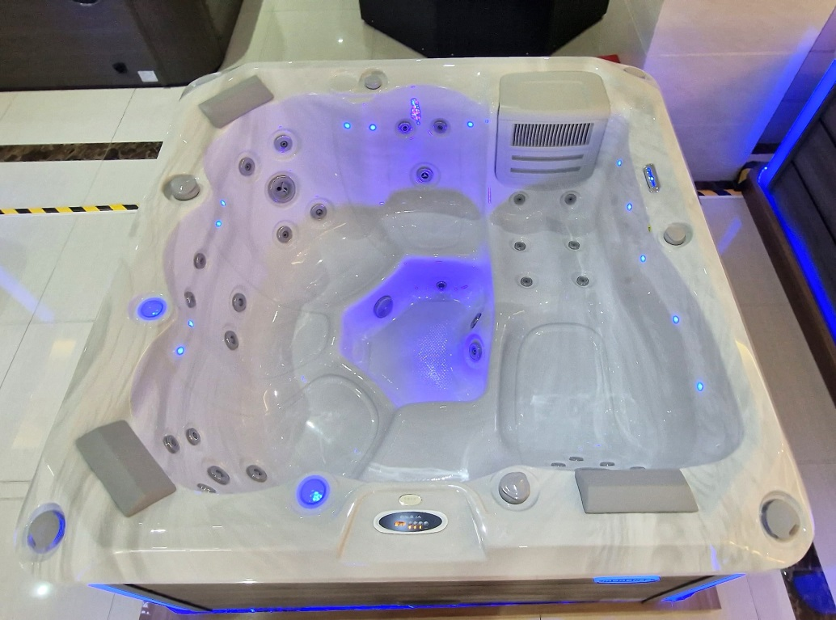
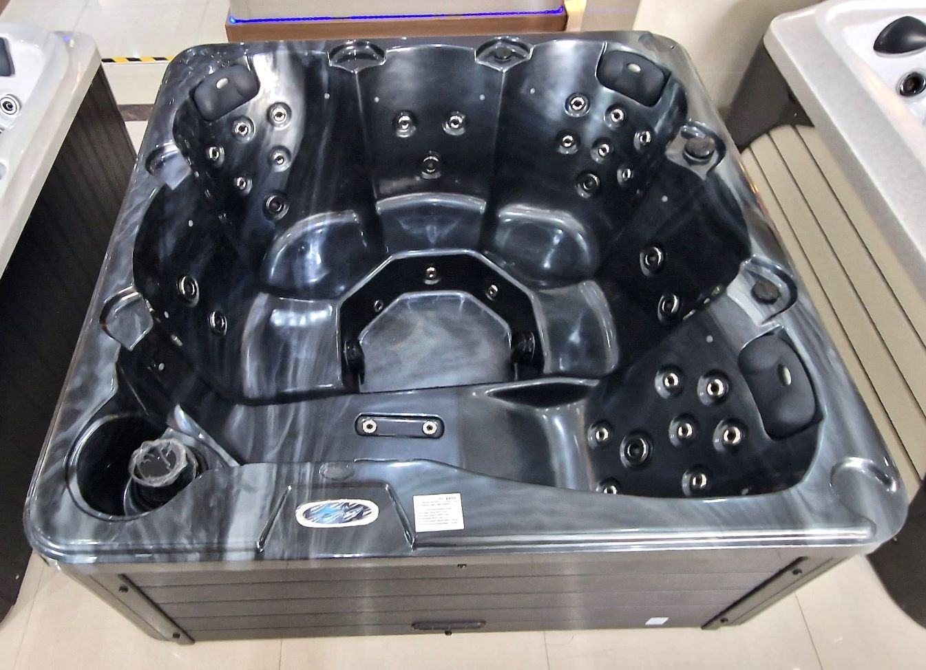
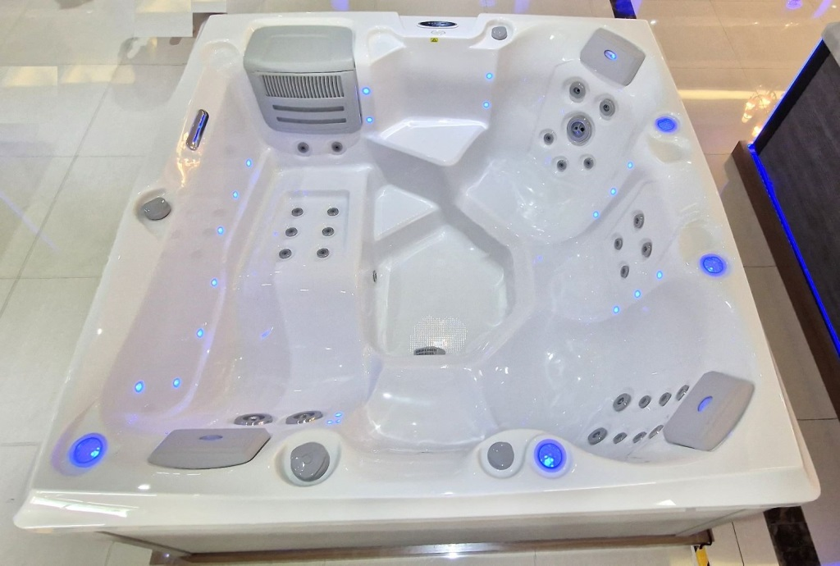
KAMSIA
LIVSIA
DORSIA

